Slide 1
Formální náboj
Rozdíl mezi počtem valenčních elektronů ve volném atomu a valenčních elektronů ve vázaném atomu.
Záporný náboj je umístěn na nejelektronegativnějším atomu.

Slide 2
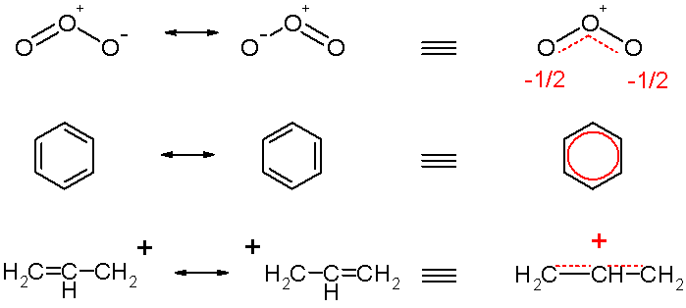
Rezonanční struktury
Popisují polohu elektronů v molekulách.
Vyjadřují jednotlivé limitní stavy.

Slide 3
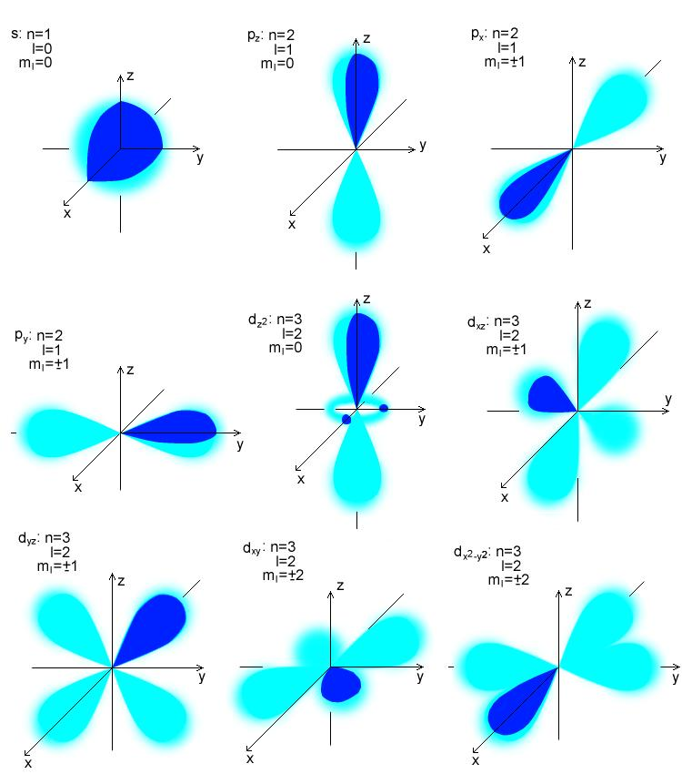

Slide 4
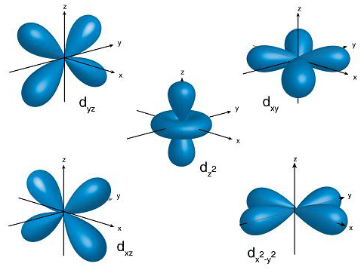
d-orbitaly

Slide 5
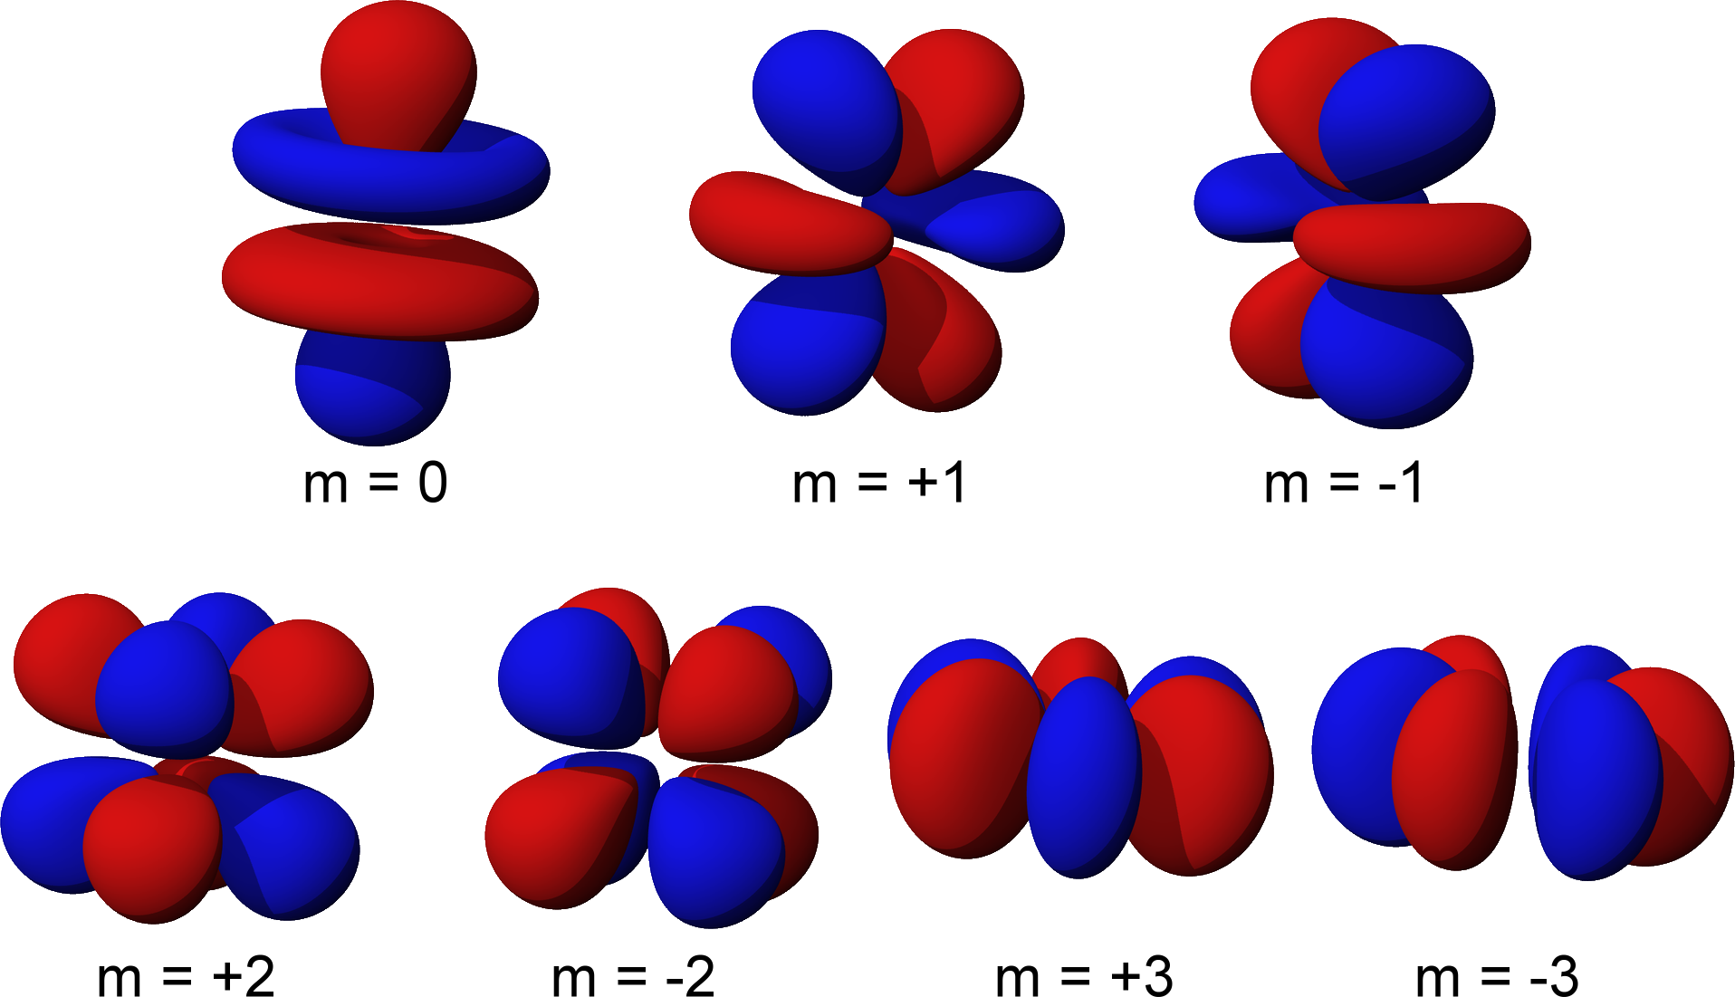
f-orbitaly

Slide 6
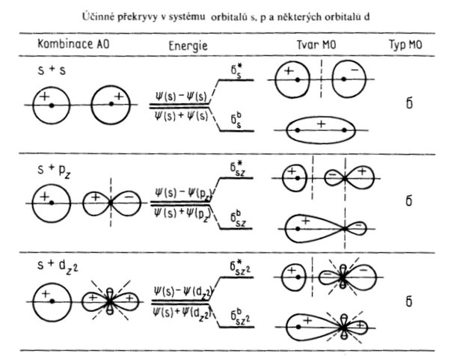
MO-LCAO
Molekulový orbital je tvořen lineární kombinací atomových orbitalů.

Slide 7
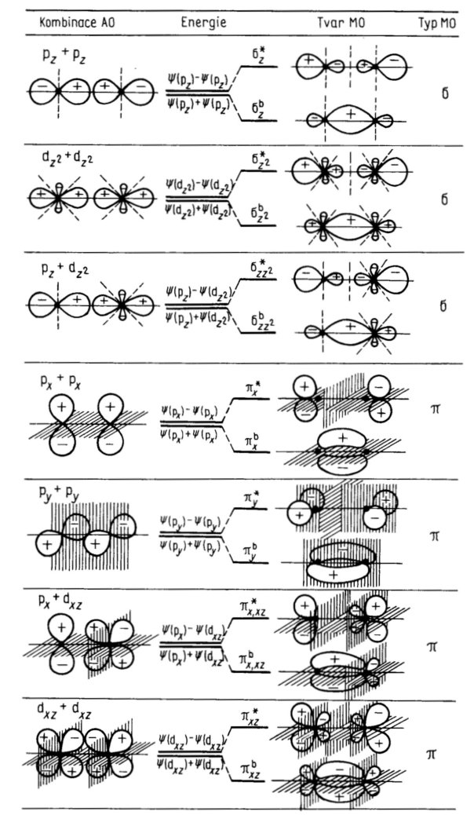

Slide 8
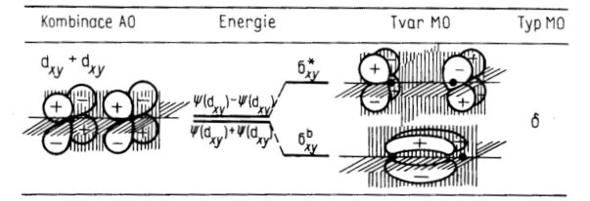
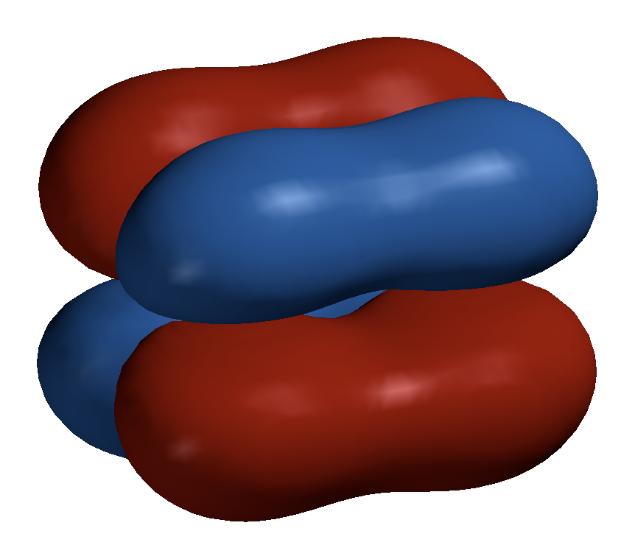
Cotton, F.A.; Curtis, N.F.; Johnson, B.F.G.; Robinson, W.R. Inorg. Chem. 1965, 4, 326-330

Slide 9
Hybridizace
Energetické sjednocení nerovnocenných atomových orbitalů do hybridních molekulových orbitalů.
Druh hybridizace | Geometrie molekuly
sp | lineární
sp² | rovnostranný trojúhelník
sp³ | tetraedr
d²sp³ | oktaedr
dsp² | čtverec
dsp³ | trigonální bipyramida nebo čtvercová pyramida

